Slide 1
Prezentacija seminarskog rada
Interna struktura i organizacija skladišta podataka kod MySQL baze podataka
Vukadin Drašković 1613

Slide 2
Uvod
Baze podataka kao ključni segment svakog softverskog sistema
„Zapostavljanje“ načina skladištenja podataka od strane inženjera

Slide 3
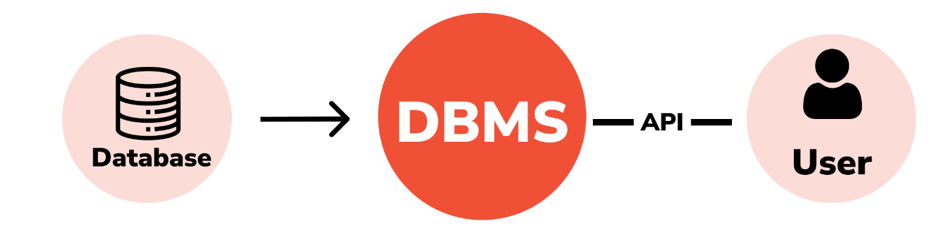
Sistem za upravljanje bazom podatkaa (DBMS)
Baza podataka – skup logički grupisanih podataka
Sistem za upravljanje bazom podataka – softver koji omogućava korišćenje i upravljanje bazom podataka
Relacioni DBMS-ovi i NoSQL DBMS-ovi

Slide 4
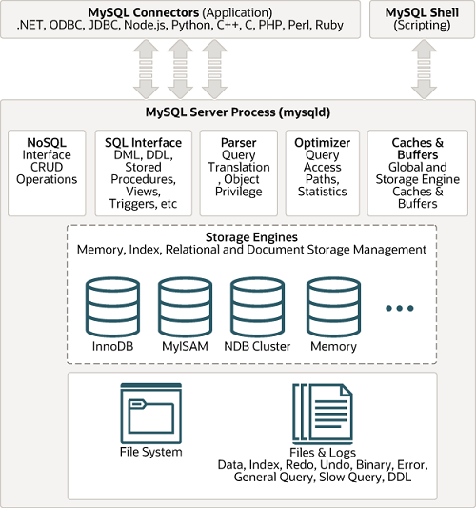
Arhitektura MySQL DBMS-a

Slide 5
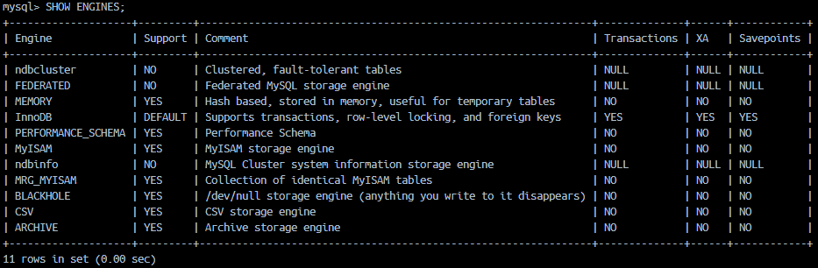
Storage Engine-i koje podržava MySQL

Slide 6
Pregled Storage Engine-a
InnoDB
Podrška za ACID transakcije Crash-recovery svojstvo Row-level locking Korišćenje klasterovanog indeksa Podrška za FOREIGN KEY ograničenje
MyISAM
Zauzima malo prostora na disku Table-level locking

Slide 7
Pregled Storage Engine-a
Memory
Svi podaci u radnoj memoriji servera Read-only pristup
Blackhole
Ne pamti podatke nigde (slično /dev/null fajlu u Linux-u) Koristi se na Slave serveru za pamćenje logova

Slide 8
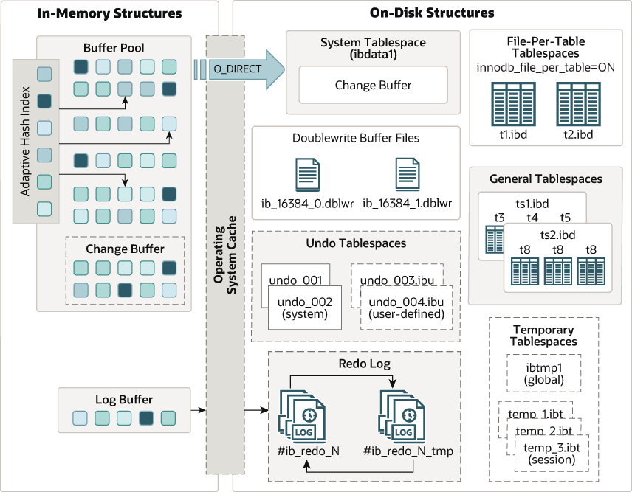
InnoDB
In-Memory komponente – optimizacija
On-Disk komponente – perzistenciju

Slide 9
Buffer Pool
Zadužen za keširanje stranica sa diska
Čini ga lančana lista koja je podeljena na novi i stari deo
Umetanje nove stranice između nove i stare podliste, tako da pripada staroj
Read-ahead mehanizam pribavljanja stranica

Slide 10
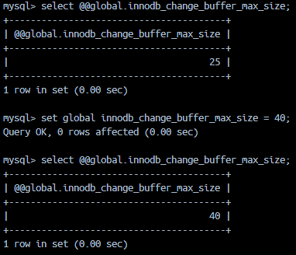
Change Buffer
Keširanje DML naredbi nad stranicama koje nisu u Buffer Pool-u
Naredbe će se izvršiti kada odgovarajuće stranice budu učitane u Buffer Pool
U memoriji zauzima deo Buffer Pool-a

Slide 11
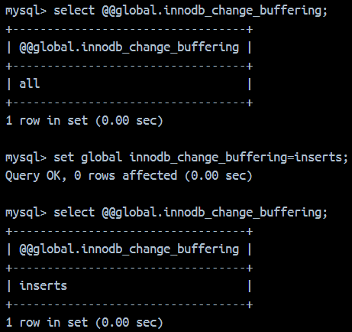
Change Buffer
Režimi rada Change Buffer-a:
all (podrazumevano)
none
inserts
deletes
changes
purges

Slide 12
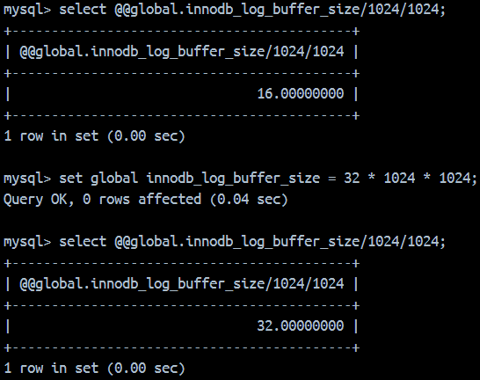
Adaptive Hash Index i Log Buffer
Adaptive Hash Index
Locira podatak u Buffer Pool-u na osnovu heširanog indeksa Kreira se automatski za stranice kojima se često pristupa
Log Buffer
Baferuje logove transakcija koje se trenutno izvršavaju Podrazumevana veličina: 16MB

Slide 13
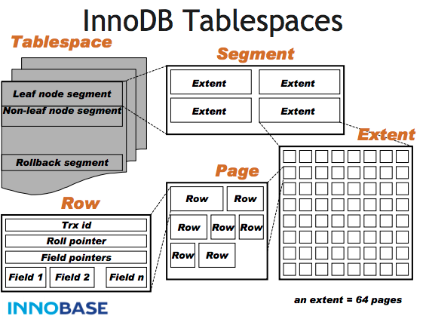
Tablespace
Logički pogled na oblast podataka na disku
Sastoji se iz segmenata
Segementi se sastoje iz Extent-ova
Extent se sastoji iz stranica
Podrazumevana veličina stranice je 16MB
za stranice do 16MB, Extent je 1MB za stranice do 32MB, Extent je 2MB za stranice do 64MB, Extent je 4MB

Slide 14
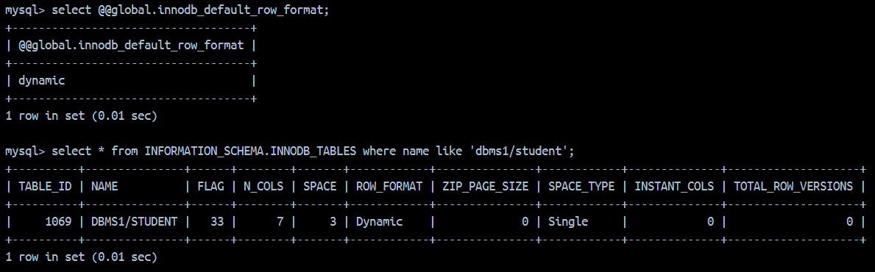
Row Format
Način na koji se slogovi čuvaju na disku
Problem nastaje kod čuvanja kolona slogova koje mogu biti promenljive dužine
Može biti:
1. REDUNDANT 2. COMPACT 3. DYNAMIC (podrazumevani) 4. COMPRESSED

Slide 15
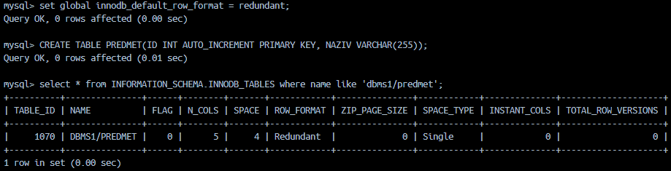
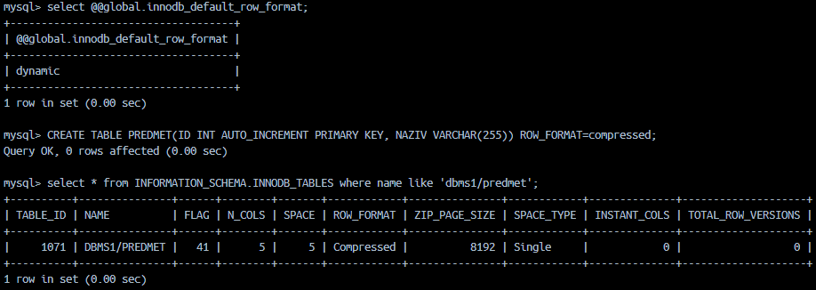
ROW FORMAT
Podešavanje tipa Row Formata

Slide 16
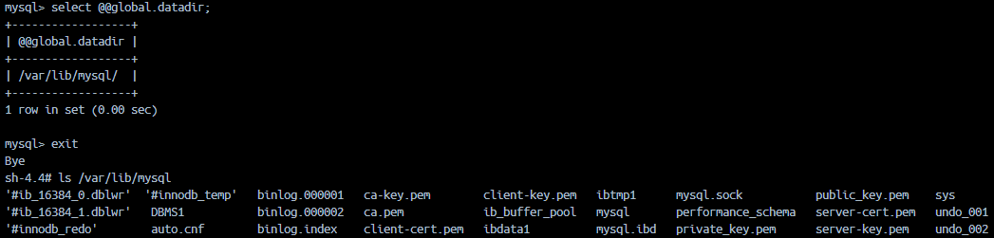
System Tablespace
Oblast na disku za čuvanje metapodataka, Change Buffer-a i Doublewrite Buffer-a
Može čuvati i tabele korisnika po potrebi
ibdata1 fajl ga predstavlja na fajl sistemu

Slide 17
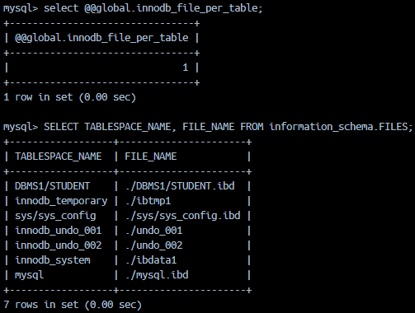
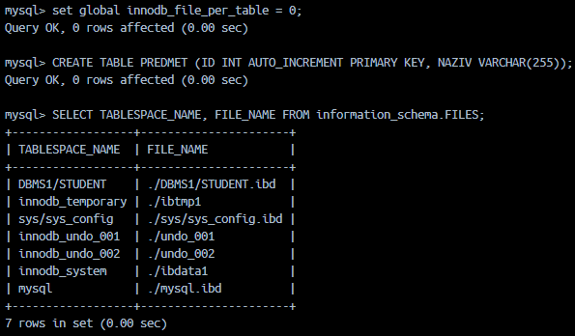
File-Per-Table Tablespace
Poseban Tablespace za svaku tabelu u bazi
Jedan fajl ga predstavlja na fajl sistemu
Ukoliko nije omogućen, podaci tabele se skladište u System Tablespace-u

Slide 18
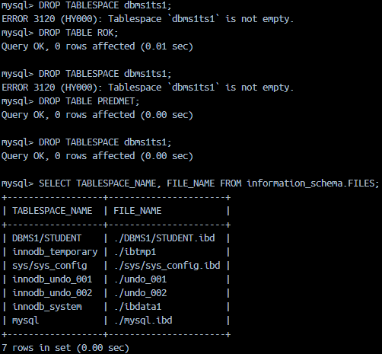
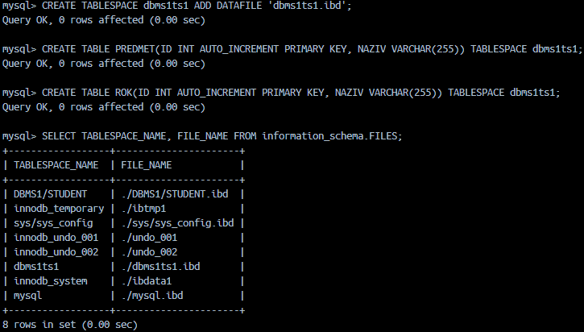
General Tablespace
Deljivi Tablespace, za smeštanje podataka više tabela.
CREATE TABLESPACE za kreiranje, DROP TABLESPACE za brisanje
Metapodaci General Tablespace-a se čuvaju u radnoj memoriji tokom izvršenja DBMS-a

Slide 19
Undo Tablespace
Čuvanje Undo Logova transakcija
Služi da generiše stanje podataka pre modifikovanja na zahtev drugih transakcija

Slide 20
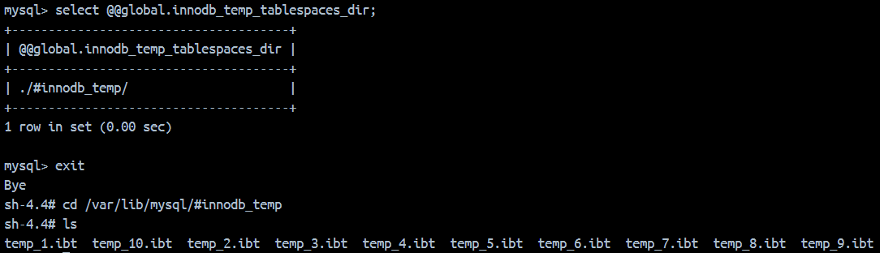
Temporary Tablespace
Session Temporary Tablespace – čuvanje privremenih tabela koje je kreirao korisnik u okviru jedne sesije
Alociranje iz Pool-a Tablespace-eva

Slide 21
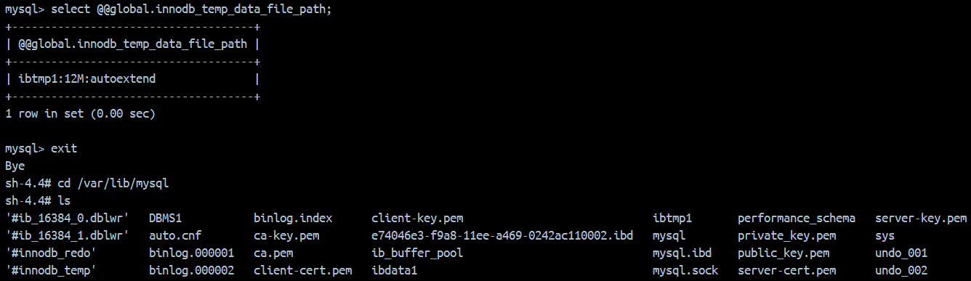
Temporary Tablespace
Global Temporary Tablespace – Čuvanje rollback segmenata za privremene tabele
autoextend – automatsko povećanje Tablespace-a ako za tim ima potrebe

Slide 22
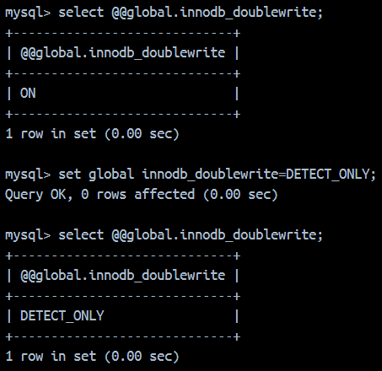
Doublewrite Buffer
Oblast na disku gde se čuvaju stranice iz Buffer Pool-a koje trebaju biti upisane na disk
Zaheva dupli upis stranica, ali ne zahteva duplo više UI operacija, kao ni duplo više vremena
Koristi se kod oporavka baze podataka
Može biti:
1. ON odnosno DETECT_AND_RECOVER 2. DETECT_ONLY 3. OFF

Slide 23
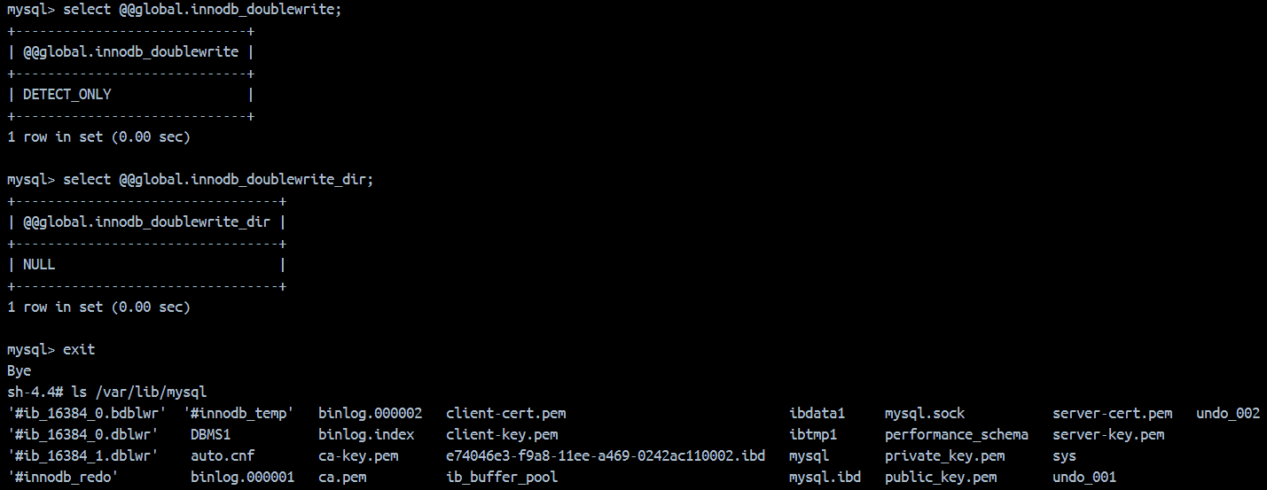
Doublewrite Buffer
Na fajl sistemu se kreiraju dva .dblwr fajla, odnosno .bdblwr fajl u slučaju DETECT_ONLY režima rada.

Slide 24
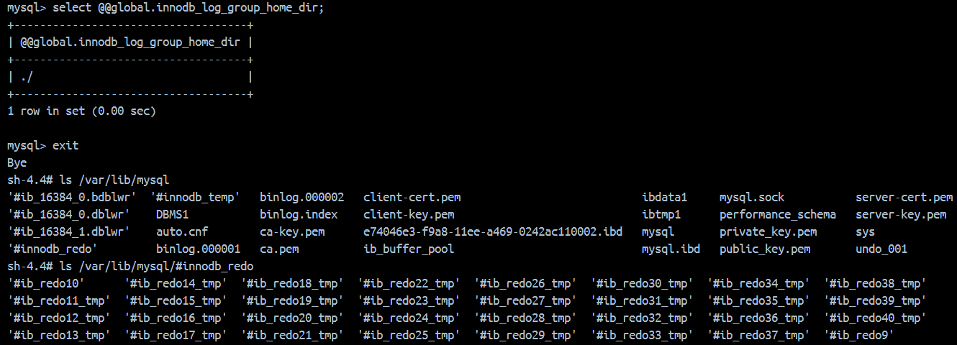
Redo Log
Služi za oporavak stanja transakcija koje su se još uvek izvršavale u trenutku kraha
Na fajl sistemu ga identifikuju 32 fajla koji se nalaze u #innodb_redo direktorijumu na fajl sistemu

Slide 25
Zaključak
Mogućnost modifikovanja režima rada određenih komponenti
Kompleksnost funkcionisanja sistema za skladištenje

Slide 26
Hvala na pažnji!

